Slide 1
По роду работу все локомотивы делятся на:
магистральные
служат для вождения поездов;
маневровые
пассажирские;
грузовые;
грузопассажирские
Автономные
механическая энергия для движения поезда вырабатывается в результате сгорания топлива на самом локомотиве.(тепловозы)
Неавтономные
первичная (электрическая) энергия
поступает на электровоз
от внешних источников.
(электровозы)
Локомотивы

Slide 2
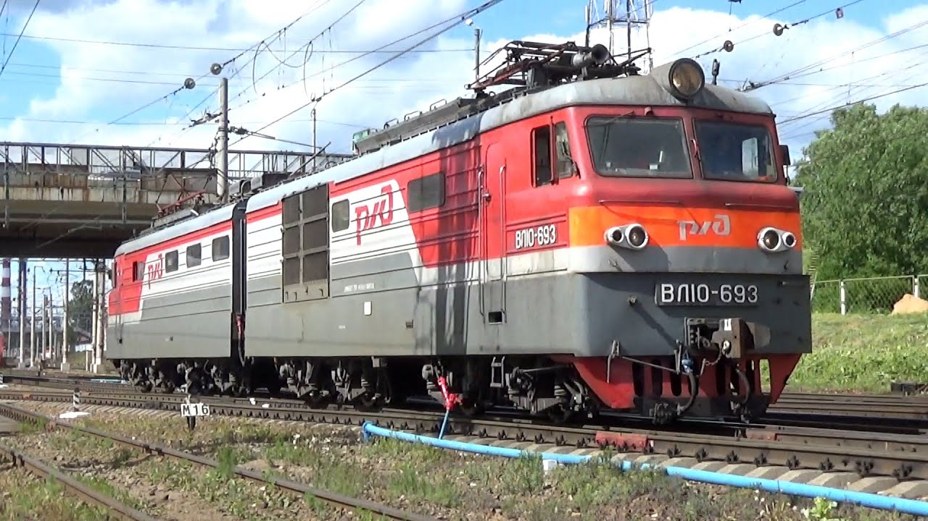
Наименование и серии локомотивов
ВЛ — электровозы отечественного производства. (Владимир Ленин)

Slide 3
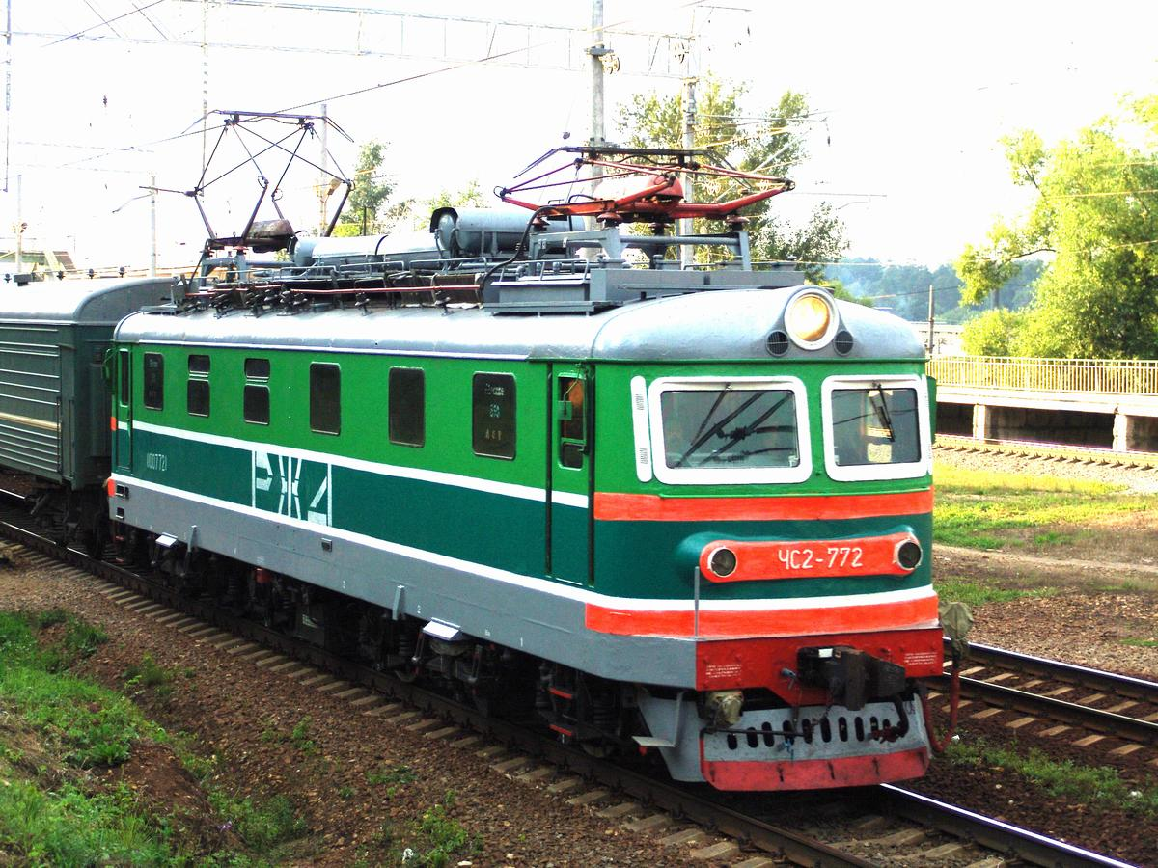
ЧС2 — электровозы построены по заказу для Российских железных дорог на зарубежных предприятиях.

Slide 4
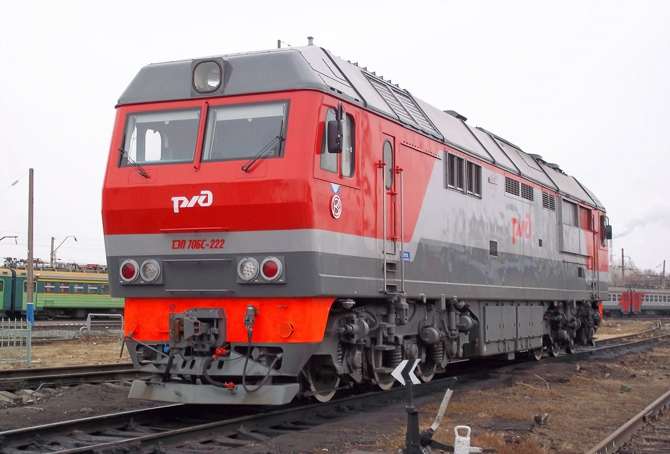
ТЭП-70- тепловоз пассажирский
с электрической передачей коломенского завода.

Slide 5
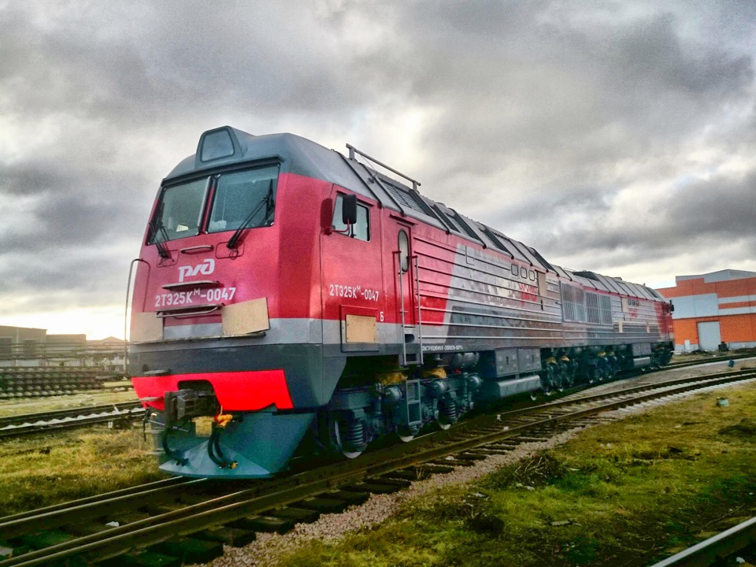
2 ТЭ 25 КМ- грузовой с электрической передачей Брянск

Slide 6
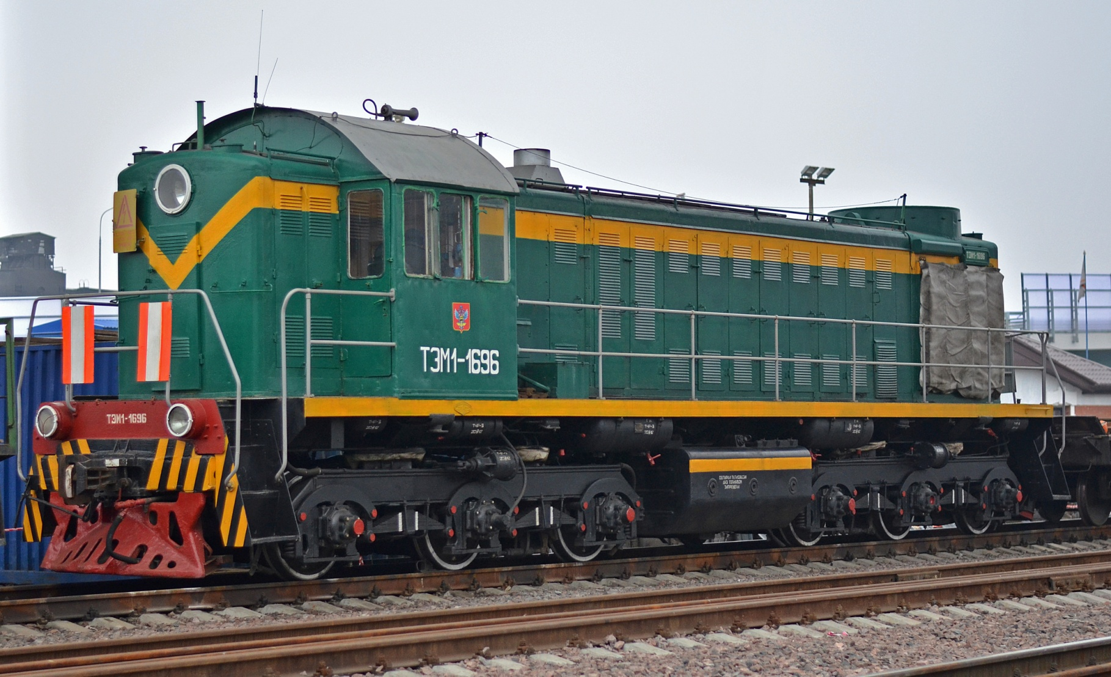
ТЭМ1
тепловоз с электрической передачей, маневровый

Slide 7
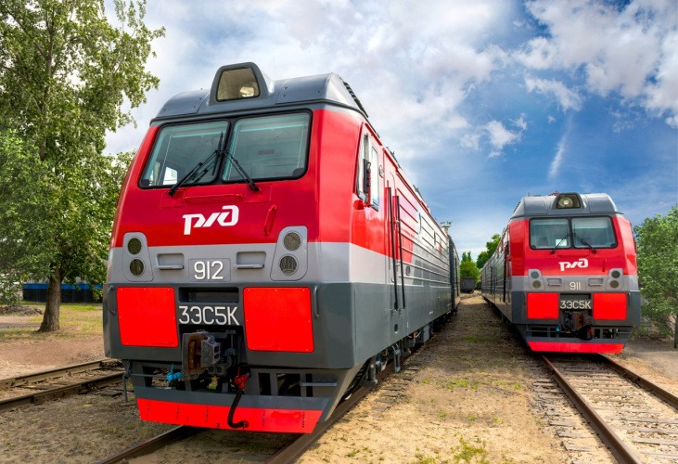
Ермак

Slide 8
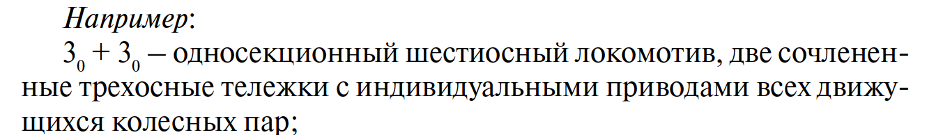
Ходовые части электровозов и тепловозов обозначаются так называемой осевой формулой
1. цифры означают число осей в каждой тележке;
2. индекс «0» – индивидуальный привод от тягового электродвигателя к оси; 2(2₀-2₀) :
«+» – тележки связаны между собой шарнирно и тяговое усилие к поезду передается через их раму(сочлененные);
«–» – тележки между собой не соединены и тяговое усилие к поезду передается через раму кузов.
(несочлененные)

Slide 9
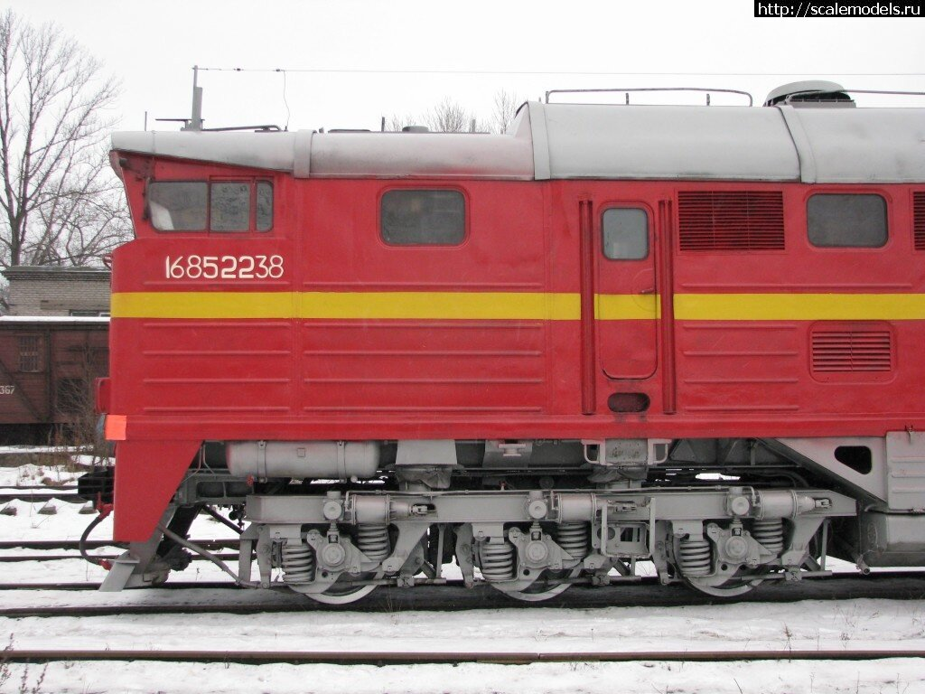
нумерация
2ТЭ116
1- принадлежность к тяговому подвижному составу
2(знак):
5- односекционный;
6 – многосекционный
3(знак):
0-пассажирский
1-грузовой
2-9- грузовые с электрической передачей
4 знак – указывает серию тепловоза.
Пятый, шестой, седьмой знак – порядковый номер тепловоза в данной серии
Восьмой знак – контрольный знак.

